Slide 1



Análisis de Datos de Películas IMDb con PySpark
Por: Armando Ita

Slide 2
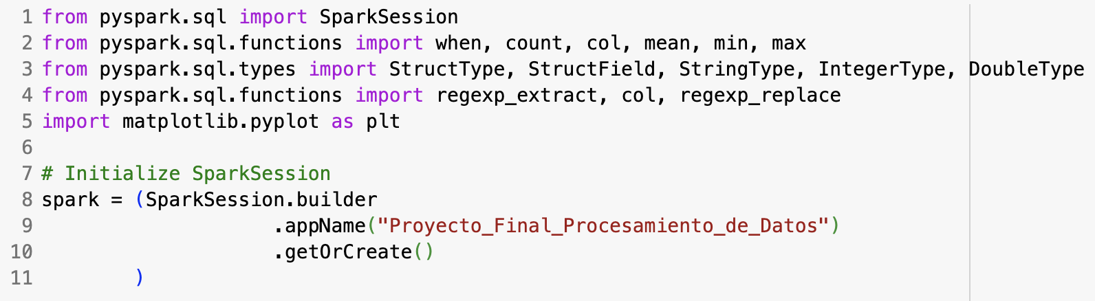
1. Configuración Inicial
Importación de las bibliotecas necesarias incluyendo PySpark, funciones de manipulación de datos y matplotlib.
Inicialización de una sesión Spark.

Slide 3
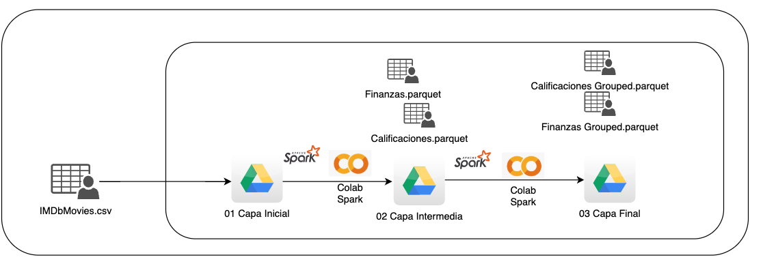
2. Carga y Definición del Esquema: Arquitectura

Slide 4
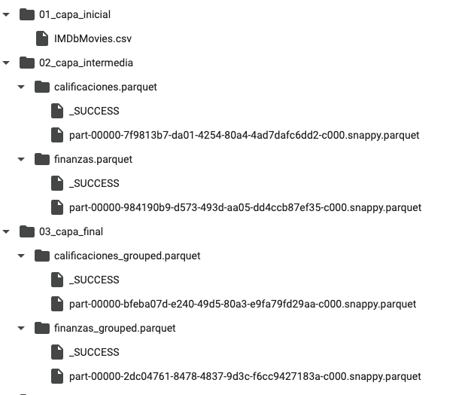
2. Carga y Definición del Esquema: Arquitectura

Slide 5
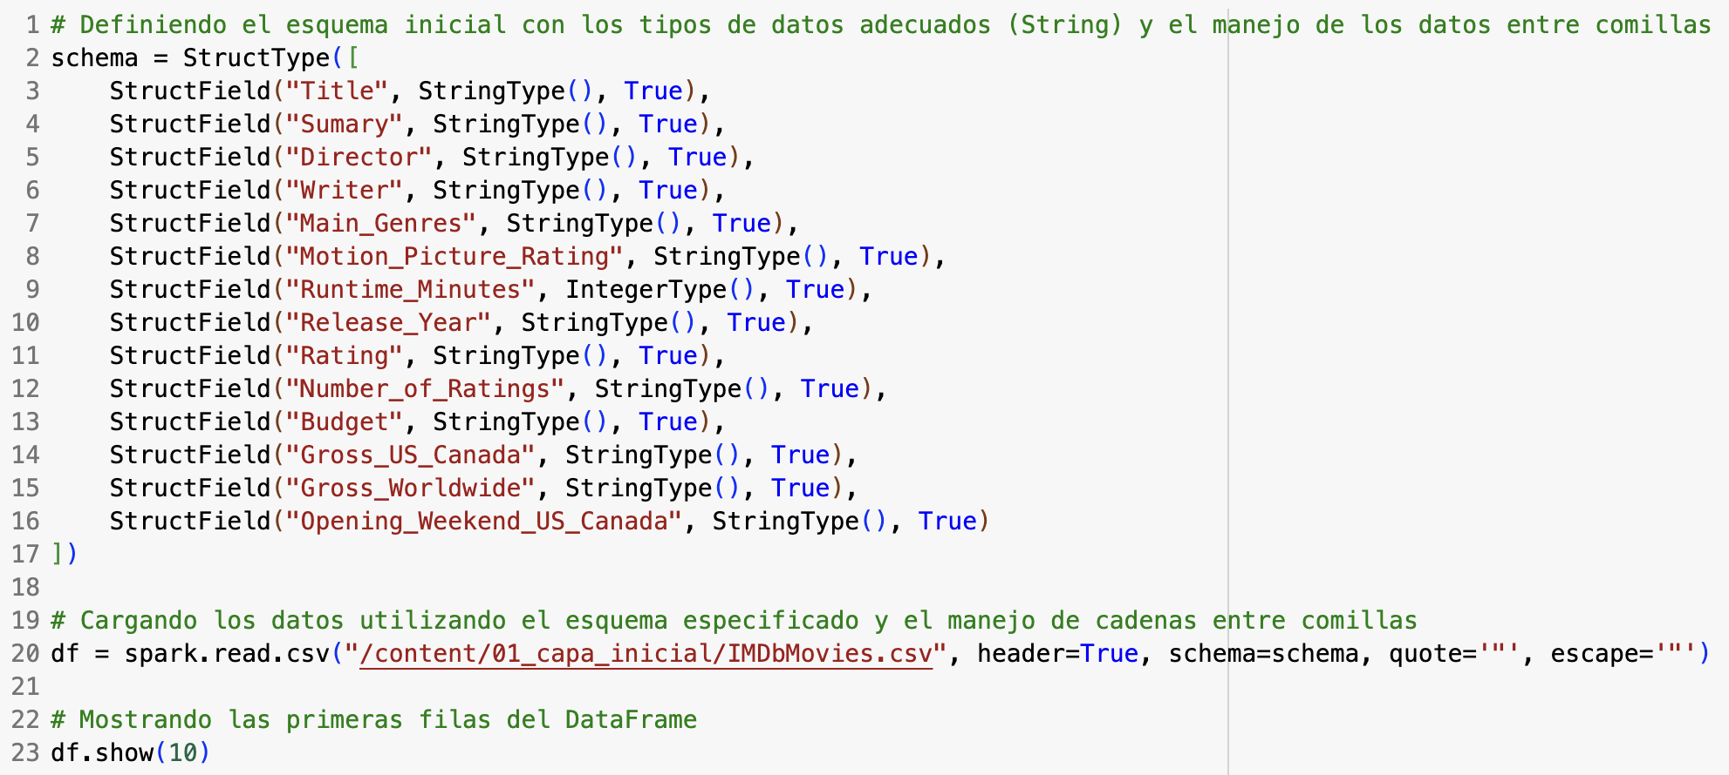
2. Carga y Definición del Esquema
Definición del esquema para los datos de películas usando StructType.
Carga del archivo CSV utilizando el esquema definido.

Slide 6
3. Limpieza y Transformación de Datos
3.1 Capa Inicial
Fuente de Datos: El proceso comienza con la lectura de un archivo CSV ("IMDbMovies.csv") que contiene información sobre películas. Este archivo se encuentra en el directorio /content/01_capa_inicial/.
Formato: CSV
Procesamiento: Se define un esquema para asegurar la correcta interpretación de los tipos de datos en el DataFrame. Se realiza una lectura del archivo csv utilizando el esquema definido. Los datos se cargan en un DataFrame de Spark.

Slide 7
3. Limpieza y Transformación de Datos
3.2 Capa Intermedia
En esta capa se realiza la limpieza y transformación de los datos provenientes de la capa inicial. Se generan dos DataFrames:
3.2.1 DataFrame de Finanzas:
Procesamiento: Esta capa se centra en la limpieza y transformación de los datos relacionados con las finanzas de las películas.
Se extrae la información monetaria (moneda) utilizando expresiones regulares.
Se limpian las columnas numéricas ("Budget", "Gross_US_Canada", "Gross_Worldwide", "Opening_Weekend_US_Canada") utilizando expresiones regulares, reemplazando caracteres especiales y convirtiendo los valores a tipo numérico (double), manejo de valores nulos.
Destino: Los datos transformados se guardan en formato Parquet en el directorio /content/02_capa_intermedia/finanzas.parquet.

Slide 8
3. Limpieza y Transformación de Datos
3.2 Capa Intermedia
En esta capa se realiza la limpieza y transformación de los datos provenientes de la capa inicial. Se generan dos DataFrames:
3.2.2 DataFrame de Calificaciones:
Procesamiento: Esta capa limpia y transforma datos relacionados con la calificación de las películas.
Se extrae la información de calificaciones, limpiando caracteres innecesarios y convirtiendo los valores a tipo numérico.
Los valores de la columna "Number_of_Ratings" se convierten a número enteros, manejando las abreviaturas ("K") para representar miles.
Destino: Los datos transformados se guardan en formato Parquet en el directorio /content/02_capa_intermedia/calificaciones.parquet.

Slide 9
3. Limpieza y Transformación de Datos
3.3 Capa Final
En esta capa se realizan agregaciones y se guardan los datos finales.
3.3.1 Agregaciones:
Se realizan agrupaciones utilizando las columnas "Title" y "Release_Year" como claves primarias compuestas en los DataFrames:
DataFrame de Finanzas:
Se calcula la suma de "Budget", "Gross_US_Canada", "Gross_Worldwide", y "Opening_Weekend_US_Canada" para cada película.
DataFrame de Calificaciones:
Se calcula el promedio de "Average_Rating" y la suma de "Number_of_Ratings" para cada película (Title y Release_Year).

Slide 10
3. Limpieza y Transformación de Datos
3.3 Capa Final
3.3.2 Almacenamiento:
DataFrame de Finanzas Agrupado: Los datos agregados se almacenan en formato Parquet en /content/03_capa_final/finanzas_grouped.parquet.
DataFrame de Calificaciones Agrupado: Los datos agregados se almacenan en formato Parquet en /content/03_capa_final/calificaciones_grouped.parquet.

Slide 11
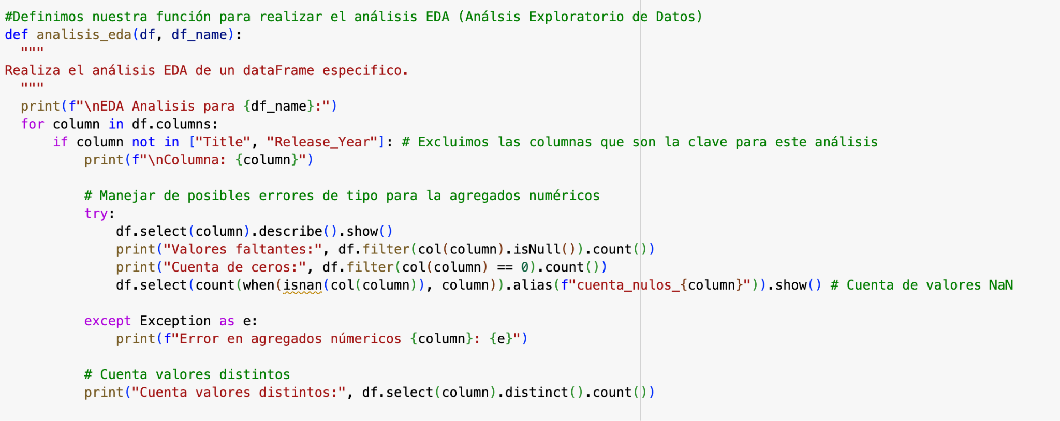
4. Análisis Exploratorio de Datos (EDA)
Implementación de una función de análisis EDA que calcula:
Estadísticas descriptivas
Valores faltantes
Conteos de valores únicos
Visualizaciones mediante histogramas

Slide 12
5. Finalización
Cierre de la sesión Spark al finalizar el análisis:

Slide 13
6. Conclusiones
Este análisis proporciona una visión completa de los datos de películas provenientes de IMDb, incluyendo aspectos financieros y calificaciones, con datos limpios y estructurados listos para análisis posteriores.

